Slide 1
Medijska pismenost i utjecaj medija na ponašanje čovjeka
Ilija Musa
ilija.musa@gmail.com

Slide 2
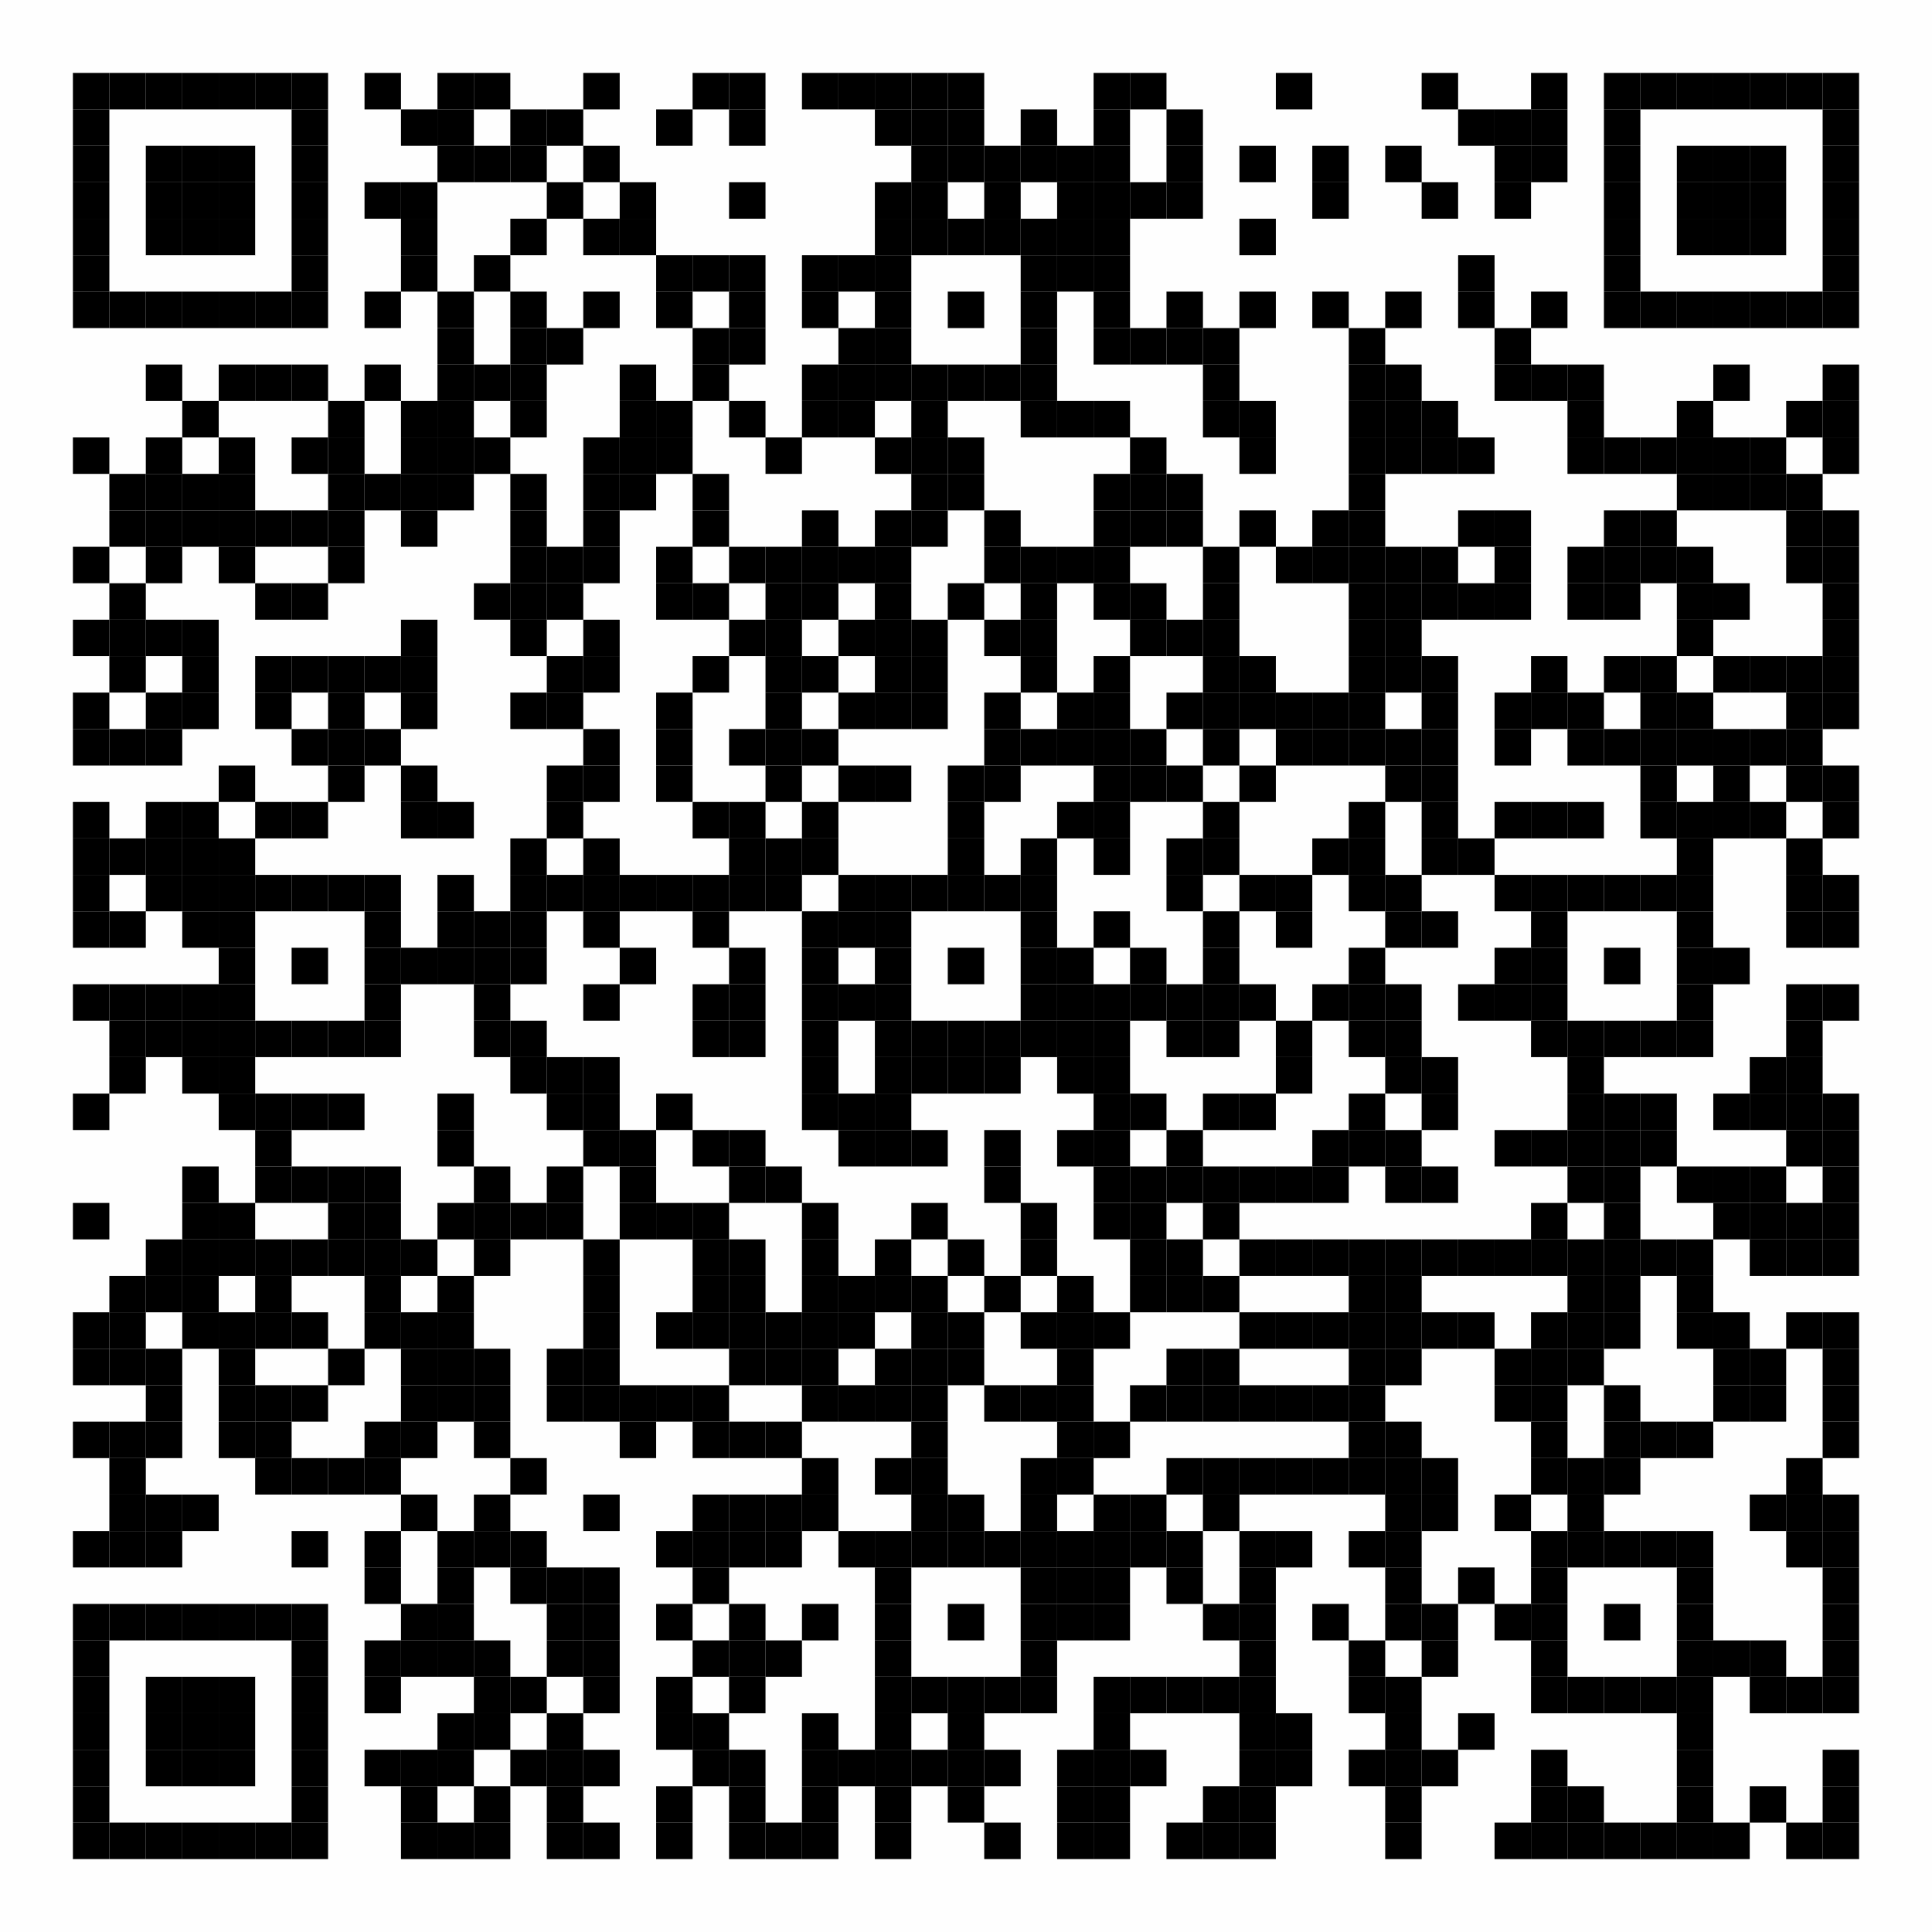

Slide 3
Što su mediji?
Različiti oblici dnevnog ili periodičnog objavljivanja urednički oblikovanih programskih sadržaja prijenosom zapisa, glasa, zvuka ili slike.
Jesu li društvene mreže medij?

Slide 4
Značajke medijske pismenosti
Pristup određenom mediju i njegova uporaba
Kritička analiza sadržaja
Vrednovanje informacije u medijima
Stvaranje i distribucija vlastitih sadržaja

Slide 5
- Djeca su strastveni korisnici, proizvođači i subjekti medijskih sadržaja. Zbog učestalog korištenja različitih vrsta medija u najranijoj dobi, mediji predstavljaju snažan izvor utjecaja na mišljenje i percepciju djece. - Djeca prosječno provedu tijekom samo jedne godine više vremena uz medije, nego što ga provedu u školi.

Slide 6
Važna područja analize medijskih sadržaja
Publika i autorstvo
Poruke i značenja
Prikaz u medijima i stvarnosti

Slide 7
Odlike kvalitetnih medijskih sadržaja
Informiranje
Obrazovanje
Zabava

Slide 8
Promjene uzrokovane medijskom recepcijom
u ponašanju (oponašaju li suradnju s drugima ili agresivnost)
u društvenosti (sklapaju li prijateljstva ili zlostavljaju svoje kolege u školi ili preko interneta)
u kognitivnim sposobnostima (usvajaju li vještine potrebne za upis u školu ili kratkotrajno zadržavaju pozornost)

Slide 9
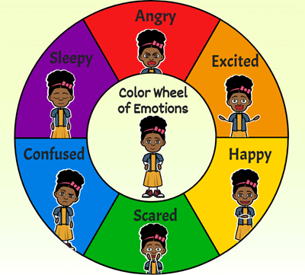
Emocionalne i socijalne kompetencije
Zbog nastalih promjena u obiteljskom i socijalnom kontekstu, emocionalnom razvoju i razvoju poželjnog ponašanja danas razvoju djeteta podjednako pridonose roditelji, vršnjaci, nastavnici, školsko ozračje te djetetova okolina, pa su tu i mediji.

Slide 10
Medijski utjecaji na ponašanje
Pozitivni utjecaji:
Edukacija i informiranost
Inspiracija i kreativnost
Razvoj vještina
Komunikacija
Negativni utjecaji:
Promicanje stereotipa
Povećanje anksioznosti i stresa
Nerealna očekivanja
Problemi s pažnjom
Niska tolerancija na frustraciju
Agresivost i impulzivnost
Povučenost

Slide 11
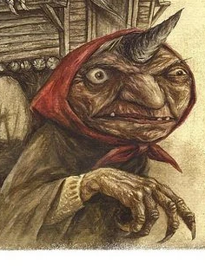
Teorije o utjecaju medija na djecu
Teorija socijalnog učenja
Kultivacijska teorija
Teorija koristi i zadovoljenja
Teorija banalizacije nasilja
Priming teorija
Teorija Wherterovog efekta

Slide 12
Je li uporaba medija poželjna ili ne?

Slide 13
Medijska pismenost u formalnom obrazovanju
Potreba za uključivanjem u kurikulum
Razvijanje kritičkog mišljenja
Utjecaj obrazovanja na svijest o medijima

Slide 14
Zaključak i preporuke
Važnost osviještenog pristupa medijima
Uloga obrazovanja u podizanju svijesti
Preporuke za unaprjeđenje medijske pismenosti:
Razvijanje programa edukacije
Aktivno uključivanje svih dionika društva

Slide 15
Hvala na pažnji i izdvojenom vremenu!

